Slide 1

2025公务员考试-厦大专场
华图教育 刘有珍
小红书：公考刘有珍

Slide 2
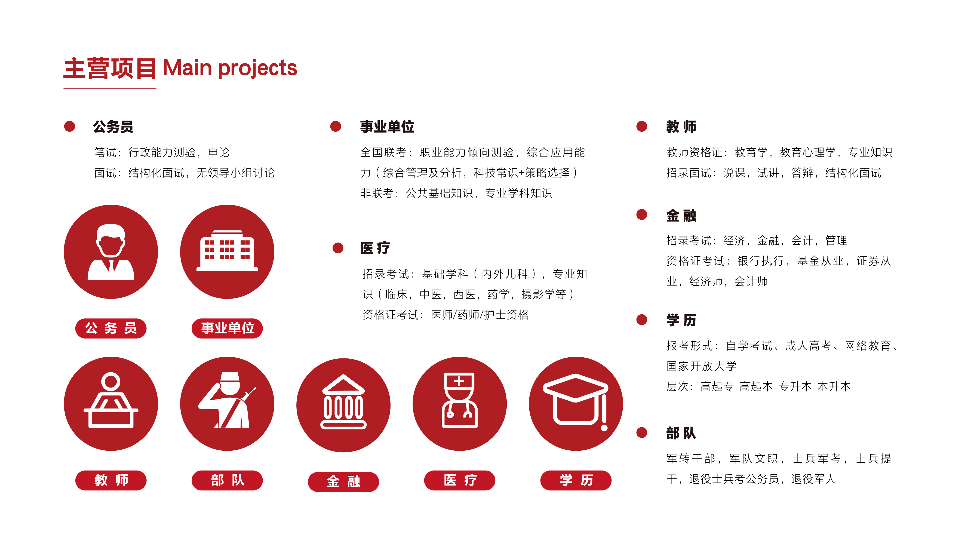

Slide 3


个人介绍
2010-2011 数量资料老师
2011 数量资料学科培训师
2012 华图公职研究院副院长
2013 吉林分校教研副校长
2014 华图网校产品中心总监
2015-2017 辽宁分校校长
2017-2019 华图在线学科负责人，题库负责人，图书负责人，产品负责人
2019-2021 华图产品运营中心负责人
2022 四川华图校长
2023公务员项目负责人
2024华图总经办负责人

Slide 4
学为人师，行为世范 欲栽大木柱长天

Slide 5


一、公务员&选调生
二、笔试大纲解剖
三、高效备考策略

Slide 6
1.1、近五年高校毕业生人数变化趋势
01
近5年高校应届生毕业人数呈现持续增长趋势
02
该增长趋势反映了高等教育普及程度的提高以及社会对高等教育的需求增加
03
也意味着高校毕业生在就业市场上面临着更加激烈的竞争环境
【数据来源：教育部、‌人力资源社会保障部和国家统计局统计】

Slide 7
1.2、高校毕业生就业去向统计
就业选择多元化，近两年通过慢就业、自由职业方式实现自我价值的大学生也逐渐增多
01
近些年国内高校研究生持续扩招，近两年通过保研、考研方式继续深造的学生群体呈现扩大趋势
02
03
但近三年数据显示50%以上的毕业生还是直接选择单位就业
【数据来源：智联招聘(基于智联招聘大学生就业力问卷调研数据）】

Slide 8
1.3、高校毕业生就业期望统计
从期望就业的企业类型看，期望进入国有企业和国家机关的的毕业生连续 3 年上升，这反应出，面对充满不确定的宏观环境，毕业生找工作的“求稳”心态在持续加重，更希望以稳定的工作和收入来源，提高生活质量和抗风险能力
【数据来源：智联招聘(基于智联招聘大学生就业力问卷调研数据）】

Slide 9
各类考试应届毕业生招考规模汇总分析
从招考数据来看，近两年各项考试整体招考规模和应届毕业生占比趋于稳定，以国考为例，应届毕业生招考规模达60%以上
特别是选调生、公安联考、三支一扶、银行招聘四大考试，仅限应届毕业生报考
在政策方面，国家针对应届毕业生招考有明显的倾向，可以说应届毕业生考公具有“天生优势”
考试类型 | 2024年 |  | 2023年 |  | 2022年
 | 招录人数 | 应届生占比 | 招录人数 | 应届生占比 | 招录人数 | 应届生占比
国考 | 3.96w | 65% | 3.71w | 67% | 3.12w | 67%
省考 | 20w | 30% | 16.3w | 30% | 16.9w | 30%
选调生 | 3.1w | 100% | 3w | 100% | 2.9w | 100%
公安联考（第一批） | 3405 | 100% | 4093 | 100% | 2864 | 100%
军队文职 | 3.33w | 88% | 3.36w | 82% | 2.55w | 76%
事业单位 | 21.77w | 16% | 34.34w | 10% | 28.92w | 11%
三支一扶 | 4.13w | 100% | 4.21w | 100% | 4.05w | 100%
国企 | 86w | 52% | 82w | 52% | 76w | 53%
银行 | 15w | 100% | 15w | 100% | 15w | 100%
【数据来源：华图教育（各考试项目结合招考公告汇总）】

Slide 10





考公的意义
1
为了安稳
不焦虑、生活更从容、不用担心突如其来的裁员
2
为了父母骄傲
父母肉眼可见的轻松、家庭“帝”位陡然上升
3
为了自己成长
提升自己的时间更多、突破自我
4
为了家人
有余力经营家庭
5
为人民服务
工作成就感、为群众解决问题（乡村振兴）
为什么考公

Slide 11
2.1、近七年国考招录人数分析
2019年以来，国家公务员人数持续6年增加，2024年国考招录人数为39561，创历史新高。

Slide 12
2.2、2024年国考报考数据分析
2024年国家公务员考试-各省-报名数据分析
省份 | 岗位数 | 招录人数 | 报名人数 | 竞争比 | 省份 | 岗位数 | 招录人数 | 报名人数 | 竞争比
西藏 | 204 | 289 | 41821 | 1:144 | 浙江 | 803 | 1717 | 118140 | 1:68
北京 | 819 | 1863 | 203093 | 1:109 | 山西 | 531 | 1061 | 72927 | 1:68
贵州 | 371 | 819 | 79347 | 1:96 | 上海 | 364 | 967 | 65778 | 1:68
宁夏 | 168 | 331 | 31178 | 1:94 | 安徽 | 559 | 1185 | 79314 | 1:66
云南 | 924 | 1340 | 123935 | 1:92 | 山东 | 1094 | 2168 | 140188 | 1:64
陕西 | 517 | 1271 | 110998 | 1:87 | 新疆 | 524 | 1276 | 81088 | 1:63
福建 | 672 | 1273 | 110658 | 1:86 | 江苏 | 840 | 1605 | 99894 | 1:62
河南 | 927 | 1775 | 146832 | 1:82 | 湖南 | 708 | 1586 | 95846 | 1:60
广西 | 624 | 1238 | 100628 | 1:81 | 海南 | 316 | 497 | 29879 | 1:60
湖北 | 770 | 1576 | 126354 | 1:80 | 河北 | 766 | 1727 | 97285 | 1:56
四川 | 815 | 1626 | 127116 | 1:78 | 吉林 | 494 | 1093 | 60791 | 1:55
天津 | 299 | 739 | 57012 | 1:77 | 青海 | 279 | 471 | 24470 | 1:51
重庆 | 340 | 557 | 41448 | 1:74 | 辽宁 | 824 | 1788 | 92197 | 1:51
甘肃 | 447 | 907 | 64936 | 1:71 | 内蒙古 | 631 | 1277 | 56190 | 1:44
江西 | 454 | 1013 | 70803 | 1:69 | 黑龙江 | 536 | 1200 | 51173 | 1:42
广东 | 1328 | 3326 | 230008 | 1:69 | 合计 | 18948 | 39561 | 2831327 | 1:71
【数据来源：华图教育结合官方发布数据预估统计】

Slide 13
2.3、2024国考应届生身份招录比
身份要求 | 职位数 | 招考数量 | 招录人数占比
限2024应届毕业生 | 7330 | 16954 | 42.86%
不限 | 7098 | 13369 | 33.79%
应届毕业生 | 4520 | 9238 | 23.35%
总计 | 18948 | 39561 | 100%
在2024年国考中，有 11850个岗位要求身份为应届生，招录人数为18948人，占比66%，如果以应届身份报考的考生能获得更多的选岗机会，降低竞争压力。

Slide 14
2.4、2020-2023年国考应届vs无限制竞争比
2020年 | 要求 | 报名人数 | 报名人数占比 | 平均竞争比
 | 无限制 | 675669 | 54.80% | 123:1
 | 应届 | 557352 | 45.20% | 68:1
2021年 | 要求 | 报名人数 | 报名人数占比 | 平均竞争比
 | 无限制 | 747944 | 49.54% | 181:1
 | 应届 | 761938 | 50.46% | 85:1
2022年 | 要求 | 报名人数 | 报名人数占比 | 平均竞争比
 | 无限制 | 1102087 | 60.12% | 186:1
 | 应届 | 731048 | 39.88% | 68:1
2023年 | 要求 | 报名人数 | 报名人数占比 | 平均竞争比
 | 无限制 | 1760211 | 70.31% | 256:1
 | 应届 | 743363 | 29.69% | 70:1
对比国考岗位中 ，应届生岗位竞争比和无限制的岗位竞争比 ，应届生报考竞争比是要小于不限制岗位的 ， 而 且平均竞争比小于100:1。

Slide 15
2.5、国考十大热门专业
经统计发现，以专业招录人数为统计标准，2024国考招录中，排名前十的热门专业依次如下：财政学、经济学、计算机、法学、金融学、统计学、语言、财会审计、工商管理、数学

Slide 16
2.6、2024年各地省考报考数据分析
2024年全国省考-各省-报名数据分析
省份 | 岗位数 | 招录人数 | 报名人数 | 竞争比 | 省份 | 岗位数 | 招录人数 | 报名人数 | 竞争比
贵州 | 4676 | 6142 | 413759 | 1:67 | 辽宁 | 5944 | 6996 | 231881 | 1:33
河南 | 6231 | 9900 | 659005 | 1:66 | 内蒙古 | 5051 | 5977 | 184334 | 1:30
福建 | 3894 | 4543 | 294099 | 1:64 | 上海 | 1257 | 2342 | 65000 | 1:27
青海 | 928 | 1205 | 75975 | 1:63 | 广东 | 12170 | 17307 | 450000 | 1:26
山西 | 4160 | 4936 | 290000 | 1:58 | 吉林 | 3514 | 4341 | 100000 | 1:23
云南 | 5696 | 5710 | 313428 | 1:54 | 甘肃 | 4126 | 4472 | 100000 | 1:22
陕西 | 4862 | 6772 | 320000 | 1:47 | 海南 | 1511 | 1530 | 32669 | 1:21
宁夏 | 984 | 1324 | 61663 | 1:46 | 天津 | 1098 | 2588 | 52000 | 1:20
山东 | 7428 | 10569 | 485899 | 1:45 | 湖北 | 6114 | 10457 | 210000 | 1:20
安徽 | 4109 | 7832 | 357708 | 1:45 | 新疆 | 2878 | 4318 | 81088 | 1:18
江苏 | 6676 | 9470 | 410291 | 1:43 | 广西 | 4210 | 7639 | 140000 | 1:18
重庆 | 3174 | 4530 | 195723 | 1:43 | 黑龙江 | 5841 | 7768 | 130748 | 1:16
浙江 | 5020 | 7206 | 281000 | 1:38 | 河北 | 6372 | 9007 | 145210 | 1:16
新疆兵团 | 1355 | 2048 | 76765 | 1:37 | 湖南 | 6585 | 10393 | 141052 | 1:13
江西 | 6042 | 7504 | 272054 | 1:36 | 北京 | 1804 | 4361 | 40492 | 1:9
四川 | 5995 | 11179 | 400000 | 1:35 | 西藏 | 286 | 303 | / | /
【数据来源：华图教育结合官方发布数据预估统计】

Slide 17
2.7、全国2024年省考公告汇总
序号 | 省份 | 是否联考 | 招录人数 | 出公告时间 | 报名时间 | 笔试时间
 |  |  |  |  |  | 行测 | 申论 | 专业课
1 | 江苏 | 否 | 9470 | 2023年11月3日 | 11月7日-11月13日 | 12月10日9:00-11:00 | 12月10日14:00-16:30 | 12月9日14:00-16:00
2 | 浙江 | 否 | 7206 | 2023年11月3日 | 11月9日-11月13日 | 12月10日9:00-11:00 | 12月10日14:00-16:30 | 12月9日9：30-12：30
3 | 上海 | 否 | 2342 | 2023年11月3日 | 11月4日-11月10日 | 12月10日13:30-15:30 | 12月10日9:00-11:30 | 12月10日16:15-17:15
4 | 山东 | 否 | 10569 | 2023年11月7日 | 11月10日-11月13日 | 12月10日9:00-11:00 | 12月10日14:00-17:00 | 12月9日 14:00-16:00
5 | 北京 | 否 | 4361 | 2023年11月10日 | 11月13日-11月17日 | 12月3日9:00-11:00 | 12月3日14:00-16:00 | 12月2日14:00-16:00
6 | 四川 | 否 | 11179 | 2023年12月6日 | 12月7日-12月13日 | 1月7日 | 1月7日 | 1月6、7日
7 | 深圳市考 | 否 | 601 | 2023年12月6日 | 12月6日-12月12日 | 1月7日 | 1月7日 | 1月6、7日

Slide 18
2.7、全国2024年省考公告汇总
序号 | 省份 | 是否联考 | 招录人数 | 出公告时间 | 报名时间 | 笔试时间
 |  |  |  |  |  | 行测 | 申论 | 专业课
8 | 福建 | 是 | 4543 | 1月5日 | 1月8日-1月12日 | 3月16日9:00-11:00 | 3月16日14:00-16:30 | 3月17日9:00-11:00
9 | 山西 | 是 | 4936 | 1月5日 | 1月8日-1月15日
10 | 广西 | 是 | 7639 | 1月7日 | 1月8日-1月17日
11 | 辽宁 | 是 | 6996 | 1月13日 | 1月16日-1月20日
12 | 河南 | 是 | 9900 | 1月16日 | 1月18日-1月24日
13 | 贵州 | 是 | 6142 | 1月18日 | 1月22日-1月26日
14 | 海南 | 是 | 1530 | 1月19日 | 1月22日-1月26日
15 | 新疆兵团 | 是 | 2048 | 1月20日 | 1月22日-1月28日
16 | 天津 | 是 | 2588 | 1月22日 | 1月23日-1月29日
17 | 安徽 | 是 | 7832 | 1月25日 | 1月24日-2月4日
18 | 江西 | 是 | 7504 | 1月26日 | 1月28日-2月2日
19 | 内蒙古 | 是 | 5977 | 1月26日 | 2月19日-2月23日
20 | 重庆 | 是 | 4530 | 1月30日 | 2月1日-2月6日
21 | 陕西 | 是 | 6772 | 1月30日 | 2月1日-2月6日
22 | 黑龙江 | 是 | 7768 | 2月1日 | 2月19日-2月23日
23 | 云南 | 是 | 5710 | 2月2日 | 2月19日-2月23日
24 | 吉林 | 是 | 4341 | 2月4日 | 2月19日-2月23日
25 | 新疆 | 是 | 4312 | 2月4日 | 2月18日-2月23日
26 | 湖南 | 是 | 10393 | 2月4日 | 2月19日-2月25日
27 | 河北 | 是 | 9007 | 2月6日 | 2月19日-2月26日
28 | 宁夏 | 是 | 1324 | 2月18日 | 2月19日-2月24日
29 | 甘肃 | 是 | 4472 | 2月20日 | 2月21日-2月27日
30 | 青海 | 是 | 1205 | 2月25日 | 2月26日-3月1日
31 | 湖北 | 是 | 10457 | 1月16日 | 1月17日-1月23日 |  |  | 公安：3月17日上午9:00-11:00 综合知识：9∶00-12∶00
32 | 广东 | 是 | 17307 | 1月15日 | 1月16日-1月22日 |  |  | /
33 | 西藏 | 否 | 303 | 3月29日 | 3月31日-4月4日 | 4月20日9:30-11:30 | 4月20日14:30-17:00 | /

Slide 19
3.1、选调生—考试介绍
优势 | 选调生 | 国考 | 省考
组织单位 | 中共中央组织部 中央选调 各省委组织部 定向选调/普通选调 | 中共中央组织部 | 各省委组织部
公务员编制 | √ | √ | √
招录对象 | 仅当年优秀毕业生 无户籍限制 | 面向全国 无户籍限制 | 部分有户籍限制
平均竞争比 | 1:10 | 1:75 | 1:45
考试难度 | ★★★ | ★★★★★ | ★★★★
岗位发展 | 储备干部 | 非领导岗 | 非领导岗
考试安排 | 各省1-2次 | 全国每年一次 | 各省每年一次
定位
选调生是各省党委组织部有计划地从高等院校选拔品学兼优的应届大学本科及以上毕业生放到基层锻炼。是作为党政领导干部后备人选和县级以上党政机关高素质的工作人员人选进行重点培养的群体。
关键词
公务员
编制
仅当年毕业生可报考
储备干部重点培养

Slide 20
3.2、选调生—选调生类型与发展空间
考试类别 | 推荐指数 | 考试时间 | 选调单位 | 目标高校
中央选调生 | ★★★★★ | 10月出公告 11月笔试 （与国考同步） | 中央部委：中央纪委国家监委、中央办公厅、中央组织部、中央政法委、全国人大、最高人民法院、教育部等 | 约34所985高校和部分211政法类院校/财经类院校（每年高校范围略有调整）
定向选调生 | ★★★★ | 9月-次年3月 出公告 （各省陆续发布） | 以省直、市直机关为主 | 主招985/211/双一流高校，部分省内普通院校
普通选调生 | ★★★ | 次年1月-2月 出公告 （单独招录或与省考同步进行） | 以乡镇（街道）机关为主 | 普选目标高校：除安徽、江苏外，全国普通全日制本科院校均可报考（部分省份服务基层项目人员亦可报考）
福利待遇
工资方面：与公务员标准一致，享有当地公务员待遇。
额外补贴：根据当地选调生补贴政策，包括生活补助、工作经费、住房补助等，大部分省份参照当地人才引进政策。
选调定级
一般本科毕业定科员，硕研定副科，博研定正科
培养提升
选调生录用后，统一到基层锻炼2年。锻炼期满后，返回选调单位工作。培养期内按照干部管理权限由相关组织(人事)部门重点管理、跟踪培养，省委组织部定期了解选调生工作、生活和成长状况。
调动范围
人事档案由相关组织(人事)部门统筹管理。调动范围是全省建有党组织的各级党政机关、 事业单位、 人民社团，所以只要所在单位有编制，就可以申请调动，不受区域限制，有着多元化的遴选契机。
注：定向培养、委托培养、在职培养、独立学院、网络学院、远程教育、成人教育学院等不包含在选调生招录范围内；民办院校 是部分可考部分不能考，具体招录政策以公告要求为准

Slide 21
3.3、选调生—报考条件和考试内容
报考条件
考试内容
不同省份，不同要求（以各省考试公告为准）
个人要求满足以下其中几项，或不硬性要求
或优先选调
不同省份，考试内容不同（以各省考试公告为准）
笔试主要考察《行测》和《申论》科目
个别省份还包括《公基》、《综合能力测试》等
面试形式以结构化、无领导小组、综合考察形式考察
高校要求：本校在选调省份高校范围内
2024年全国定向选调生笔试内容
考试内容 | 省份
行测、申论 | 北京、上海、江苏、浙江、广东、山西、青海、安徽、福建、陕西、吉林、辽宁、重庆、广西、宁夏、黑龙江、贵州第二批、山东第二批、新疆、海南第二批
行测、申论、公基 | 湖北、天津
申论 | 内蒙古、甘肃、贵州第一批
公基+写作 | 山东第一批、海南第一批、湖南、江西
行测、公基 | 云南
行测、公基、案例分析、材料写作等 | 河南、河北
习近平新时代中国特色社会主义 思想、公共基础知识、公文写作等 | 四川
个人要求1：党员（含预备党员）
个人要求2：学生干部满一年
个人要求3：获得校级以上奖励
个人要求4：具有参加入伍经历

Slide 22
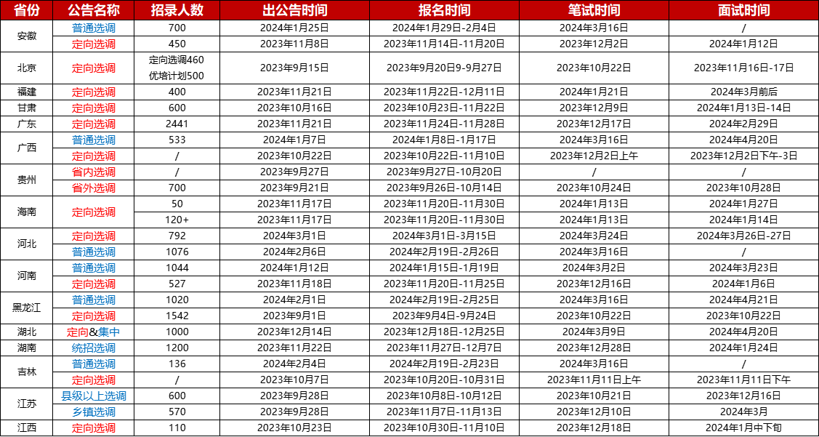
3.4、选调生—2024年全国公告汇总

Slide 23
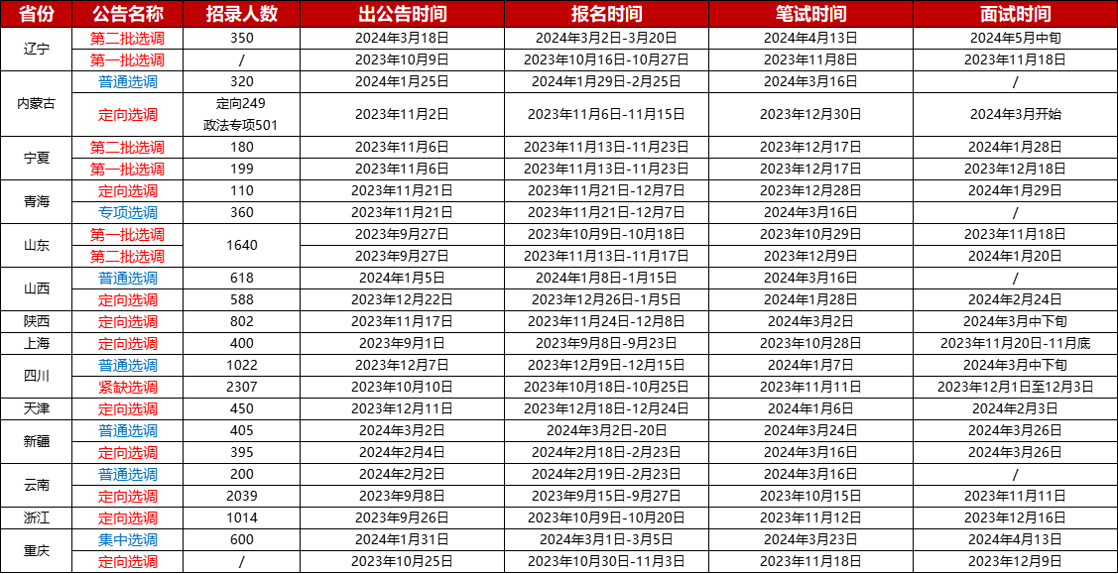
3.4、选调生—2024年全国公告汇总

Slide 24
3.5、选调生招录情况和优势分析
1、竞争小：相较国考、省考、事业单位普通岗位30~100的竞争比，选调生竞争比小很多；
2、考试难度正常：定向选调生笔试科目是综合能力测试，普通选调生笔试和省考一起进行；
3、晋升路径佳：选调生作为党政领导干部后备人选和县级以上党政机关高素质的工作人员人选进行重点培养。

Slide 25
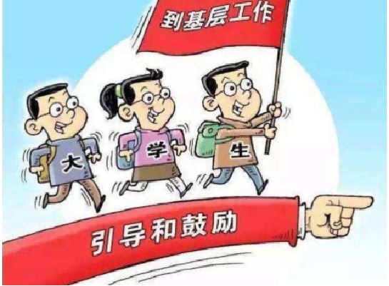
什么是选调生？
党委组织部门有计划地从高等院校选调品学兼优的应届大学本科及其以上毕业生到基层工作，作为党政领导干部后备人选和县级以上党政机关高素质的工作人员人选进行重点培养的群体的简称。

Slide 26
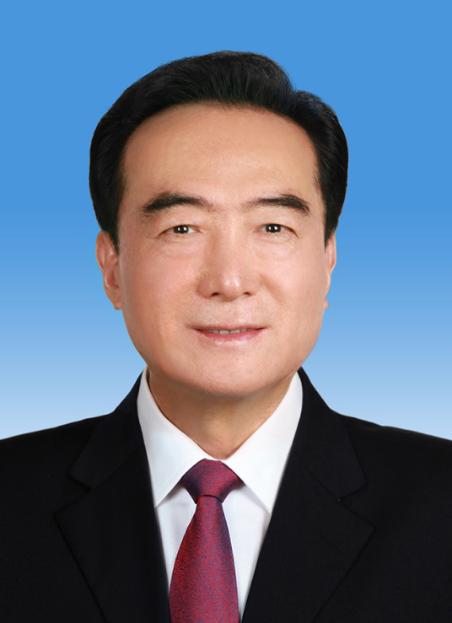
选调生的前世今生
1.培养革命接班人。1965年，中央批转《关于分配一批高等文科毕业生到县以下基层单位工作的请示报告》，每年分配一批大学毕业生到农村工作，推动知识分子和工农群众相结合，对青年大学生进行重点培养锻炼。恢复高考的首批本科生毕业后，选调生政策重新启动。
陈全国，第十九届中央政治局委员、中央农村工作领导小组副组长，恢复高考后首批本科选调生。

Slide 27
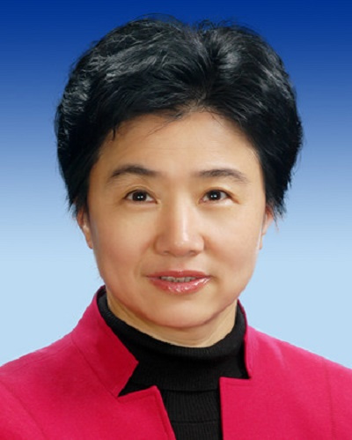
选调生的前世今生
2.择优选拔担任领导干部。1983年开始，为实现领导班子革命化、年轻化、知识化、专业化，明确对在基层培养锻炼的选调生，在经过两、三年后，择优选拔到基层领导岗位，取得领导干部岗位经验。几年后，再择优选拔进入县级领导岗位，为40岁左右进入省部级领导班子奠定基础。
梁惠玲，中华全国供销合作总社党组副书记、第七届理事会主任，选调生，32岁任团市委书记，35岁任市委常委。

Slide 28
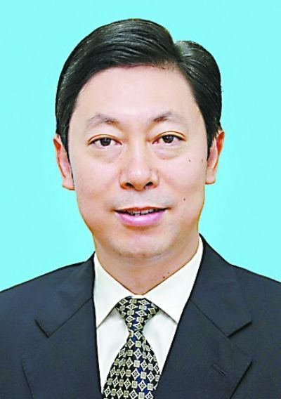
选调生的前世今生
3.不直接吸收进领导机关。1984年开始，中央和国家机关改变直接从应届毕业生中吸收干部的办法，更加强调重点培养的毕业生应当首先加强基层锻炼。
陈文清，国家安全部党委书记、部长，西南政法学院法律系法律专业毕业，选调生，首次任职为四川省乐山市彭山县公安局谢家镇派出所民警。

Slide 29

选调生的前世今生
4.选调渠道多样。随着选调生政策不断健全完善，逐步形成了中央选调、定向选调、普通选调等多种渠道相结合，与三支一扶、西部计划、大学生村官、大学生士兵等政策紧密衔接的政策体系。
黄文秀，定向选调生，生前系广西壮族自治区百色市委宣传部副科长、派驻乐业县新化镇百坭村第一书记，七一勋章获得者，“全国脱贫攻坚楷模”。

Slide 30
中央选调生
中央选调生是国家公务员局从部分高校选拔一批当年应届优秀大学毕业生到中央机关工作。
考试时间&科目
考试时间：与国考同时进行
考试内容：
公共科目：行测+申论（使用省级以上（含副省级）综合管理类职位试题）
部分岗位含专业科目
招录高校
据不完全统计高校名单：
清华，北大，哈工大，西交大，南大，浙大，上交，复旦，人大，吉林大学，东南大学，武大，中国农大，华中科大，四川大学，北航，北理，北师，山东大学，南开大学，兰州大学，中科大，中山大学，厦大，中国海洋大学，大连理工，中央民族，国科大，中国政法，中央财经
招录原则
1、招考信息不公开，学校内部传达。
2、招考文件直接下发给有资格报考的双一流高校；

Slide 32
招考流程
1、了解中央选调推荐政策
2、填写推荐报名表
3、报名审核
4、安心备考
5、笔试报名
6、笔试
7、面谈（一般是担任人事司局级领导拿着简历/报名表，就经历进行谈话)
8、面试
9、体检
10、定级
11、转正后下基础工作（两年）
12、100%回调原部委

Slide 33
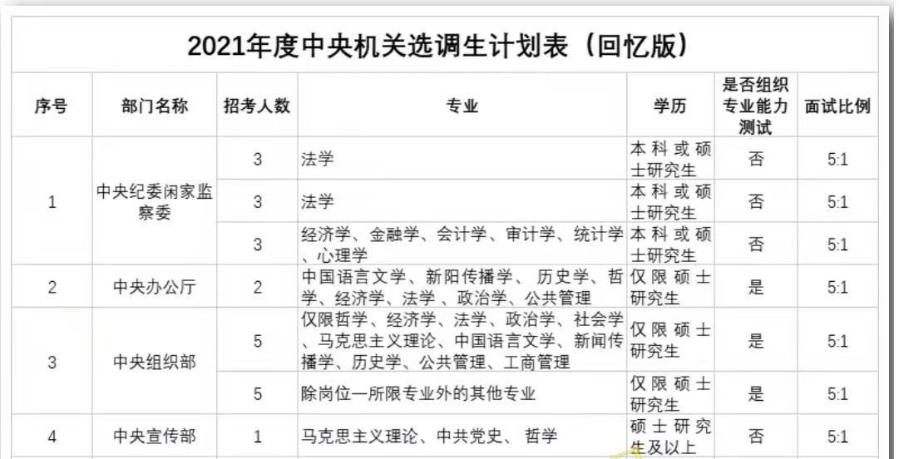
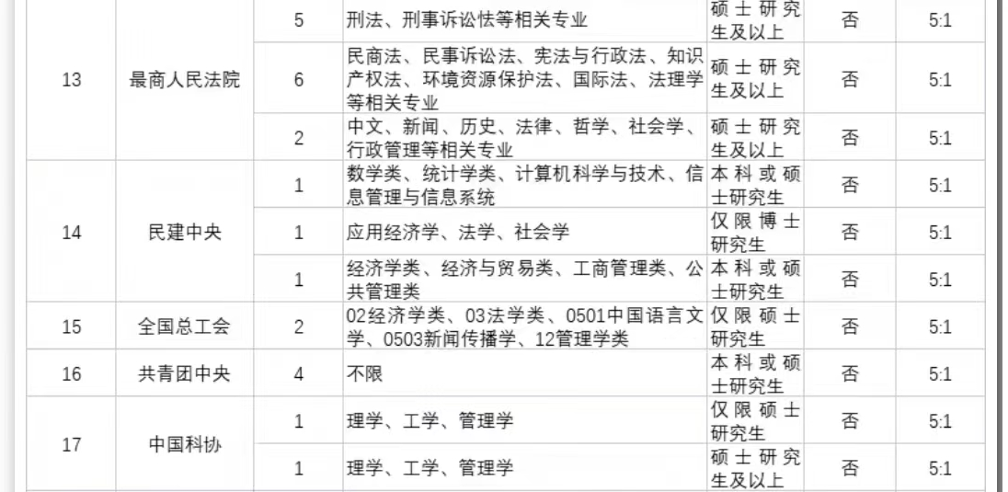

Slide 34
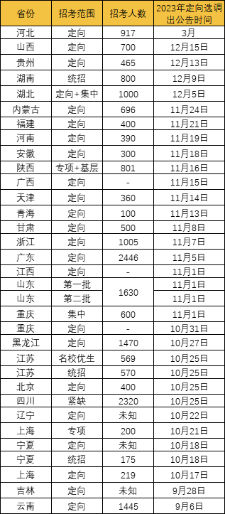
定向选调生
定向选调部分地区又称紧缺选调、名校优生。
定向选调是部分省份面向国内部分重点高校、或省内紧缺专业定向选调一批全日制应届优秀大学毕业生。
每年全国30个省份会发布定向选调生考试公告，招录超过2.5万人。
公告发布时间集中在9月-12月，对于很多应届毕业生来说是第一场公务员考试。
各省定向选调公告发布时间不同、报考条件不同、考试内容差异大，所以一定要提早掌握考试信息。

Slide 35
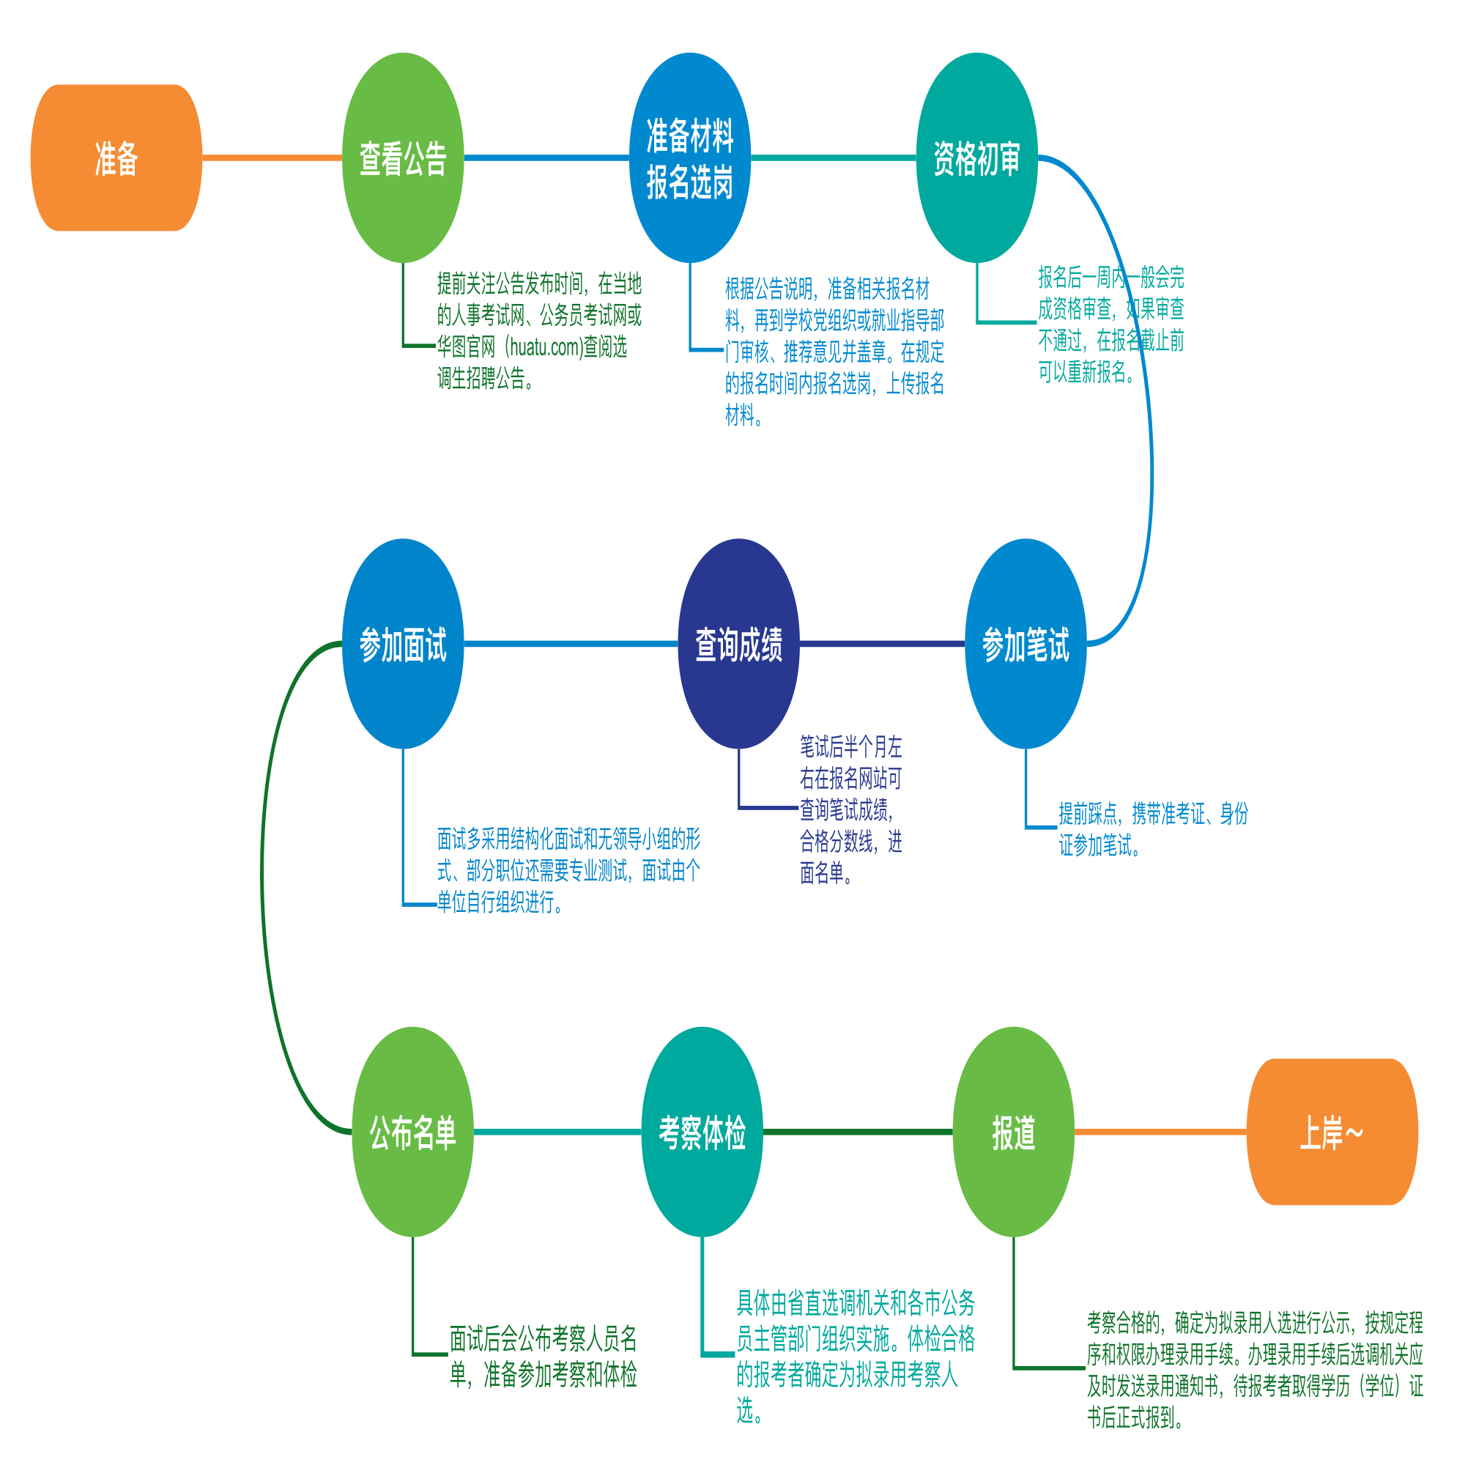
选调生的考试流程

Slide 36
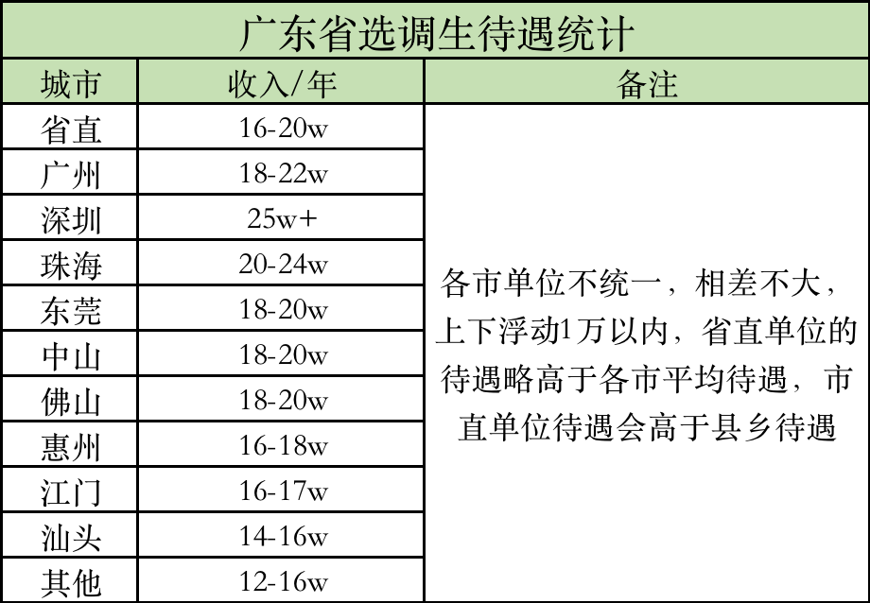
选调生的待遇如何
以广东省为例
大部分的地市待遇都在15w以上，其中深圳市的待遇更是达到了25w以上

Slide 37
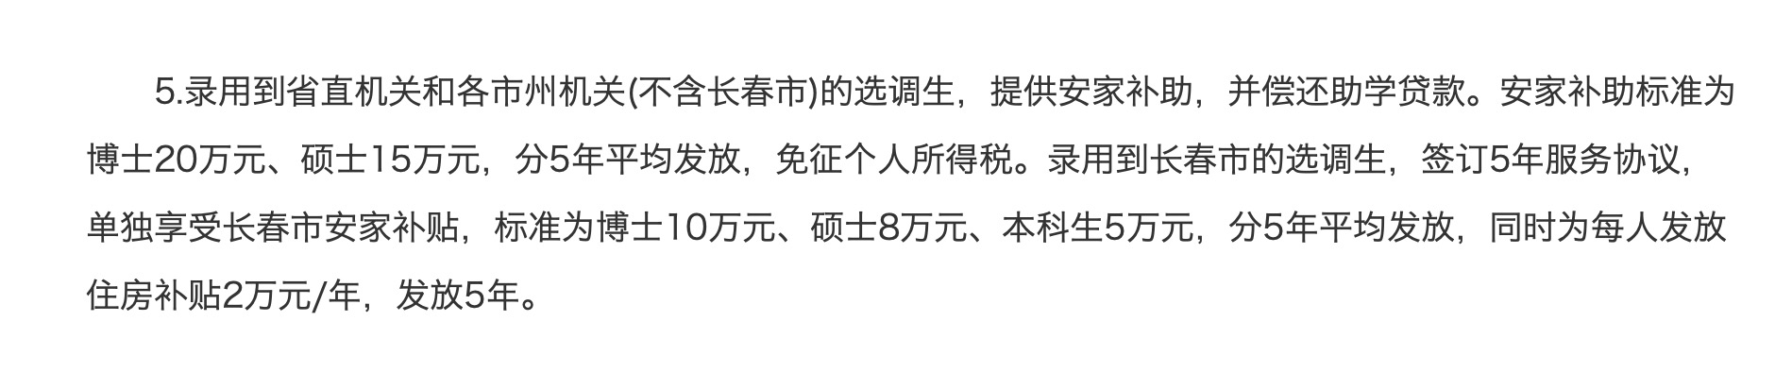
选调生的待遇如何
除此之外，许多省份会给选调生提供免费的人才公寓和各种优惠政策，如果在当地买房还会提供一定的购房补贴
（下图为吉林省定向选调公告部分截图）

Slide 38
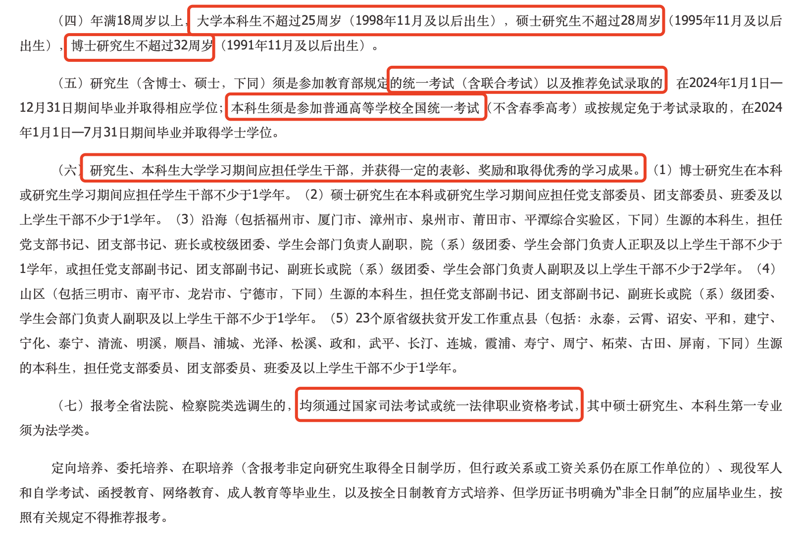
福建省选调

Slide 39
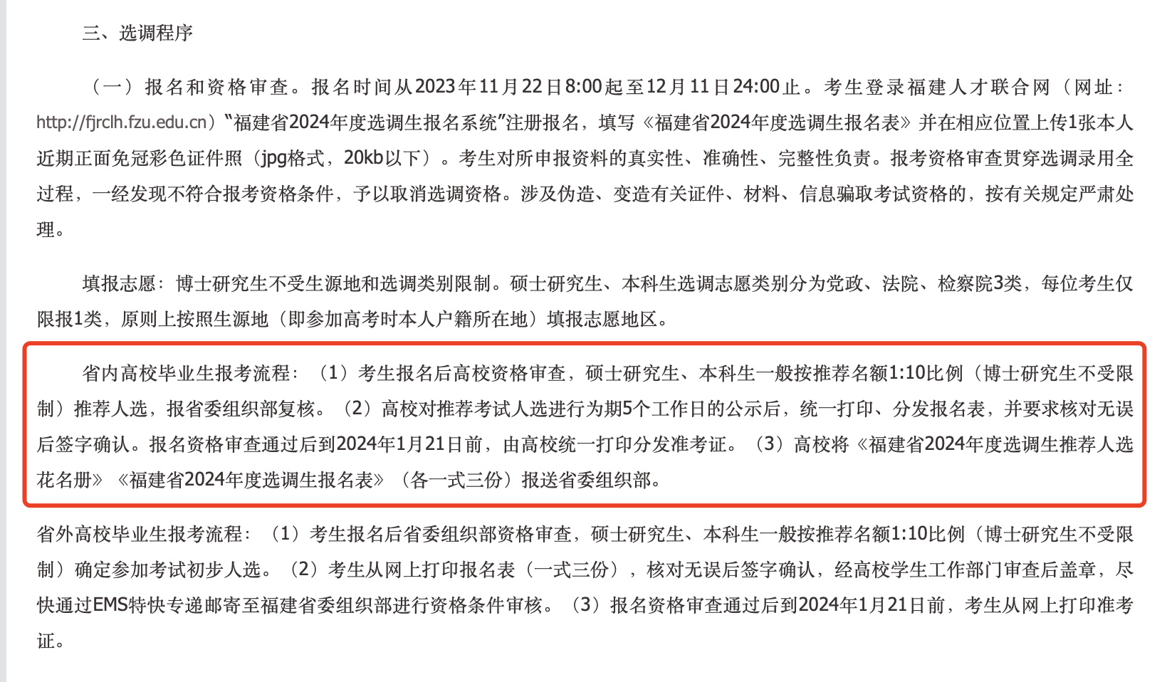

Slide 40
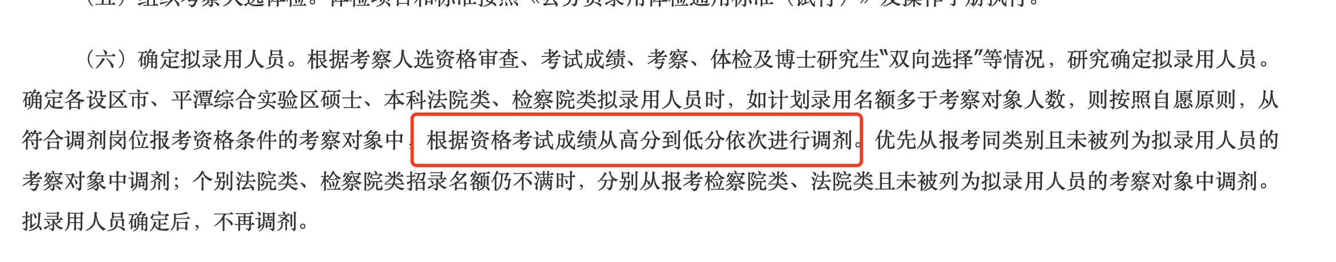
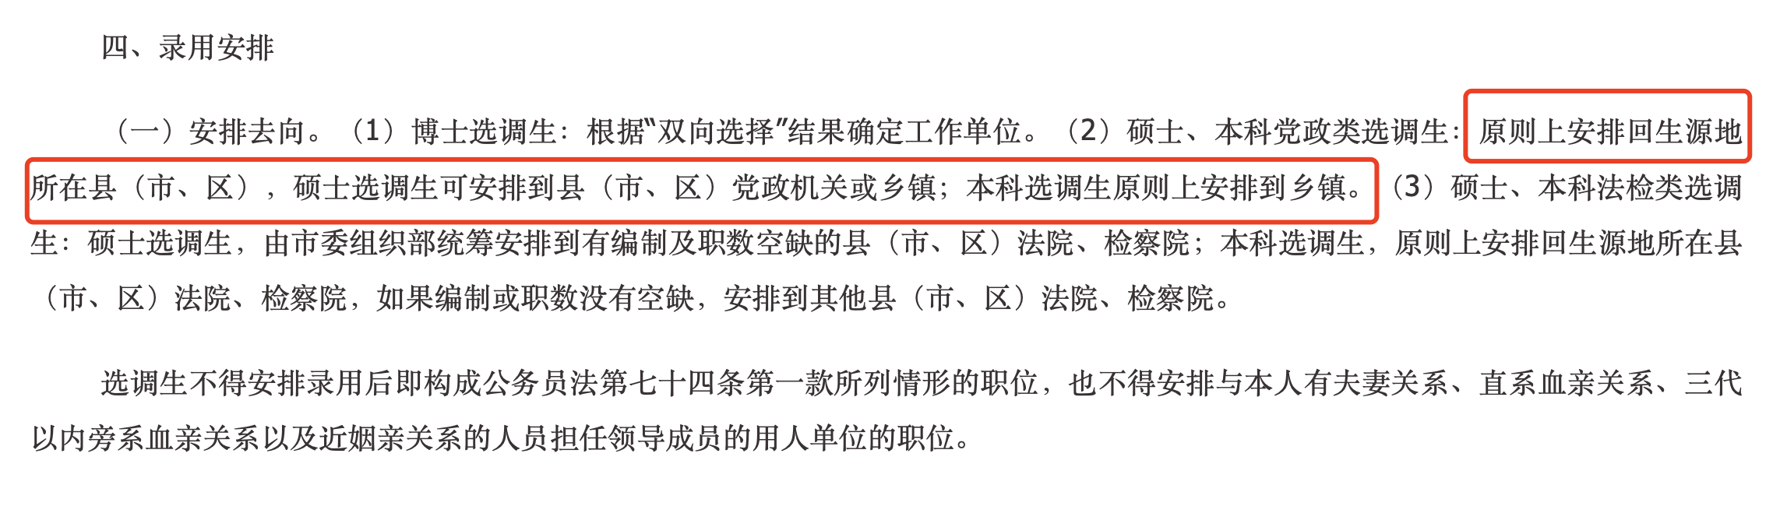

Slide 41
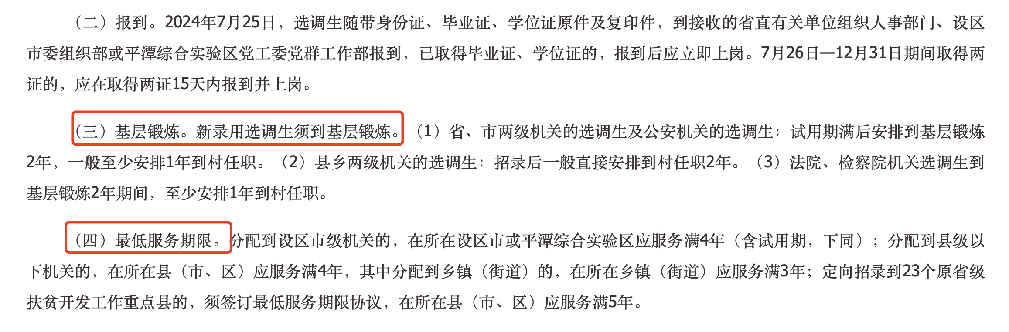

Slide 42
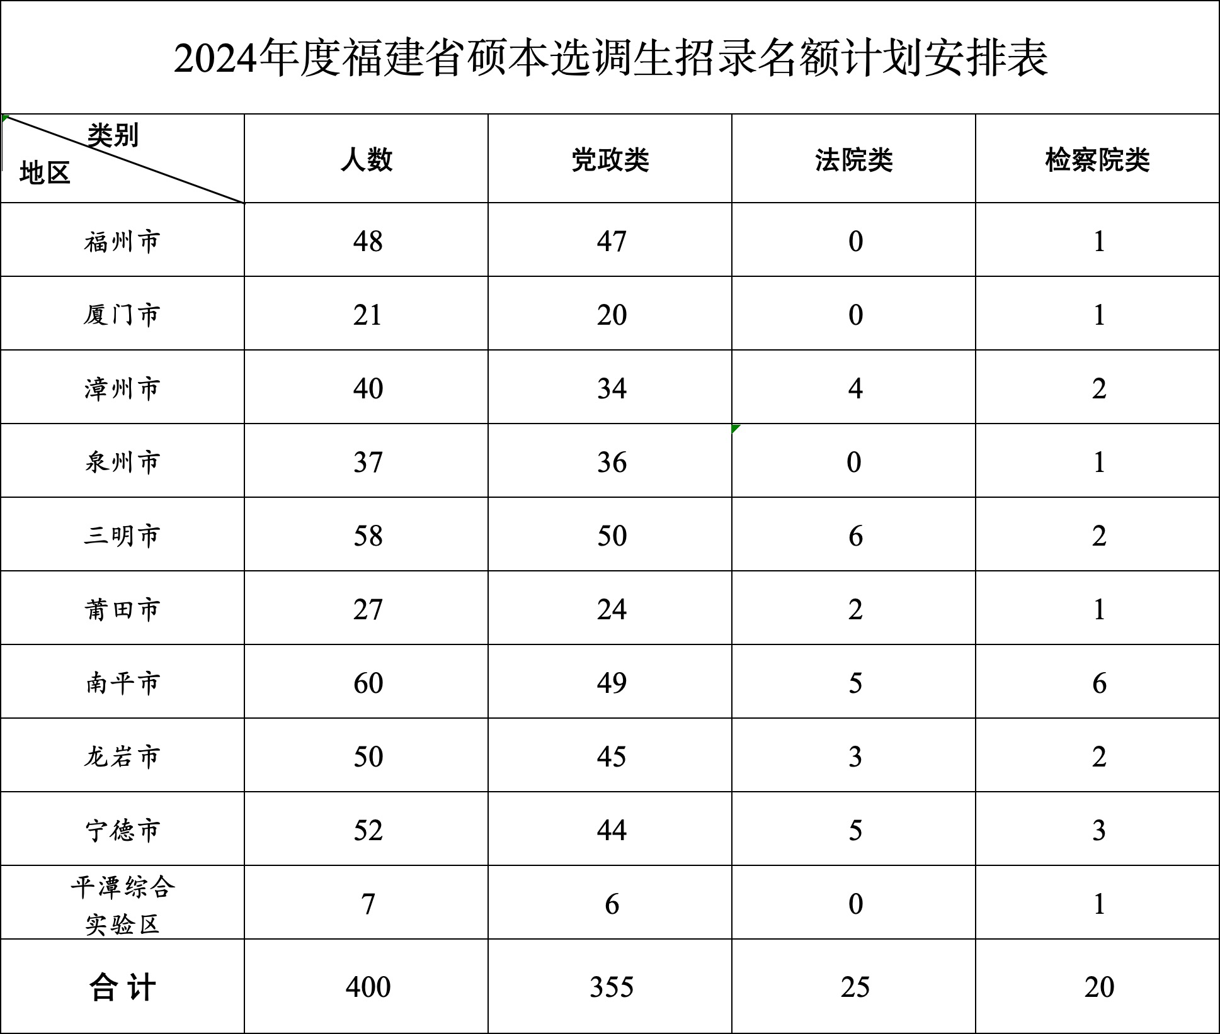

Slide 43
一、公务员&选调生
二、笔试大纲解剖
三、高效备考策略

Slide 44
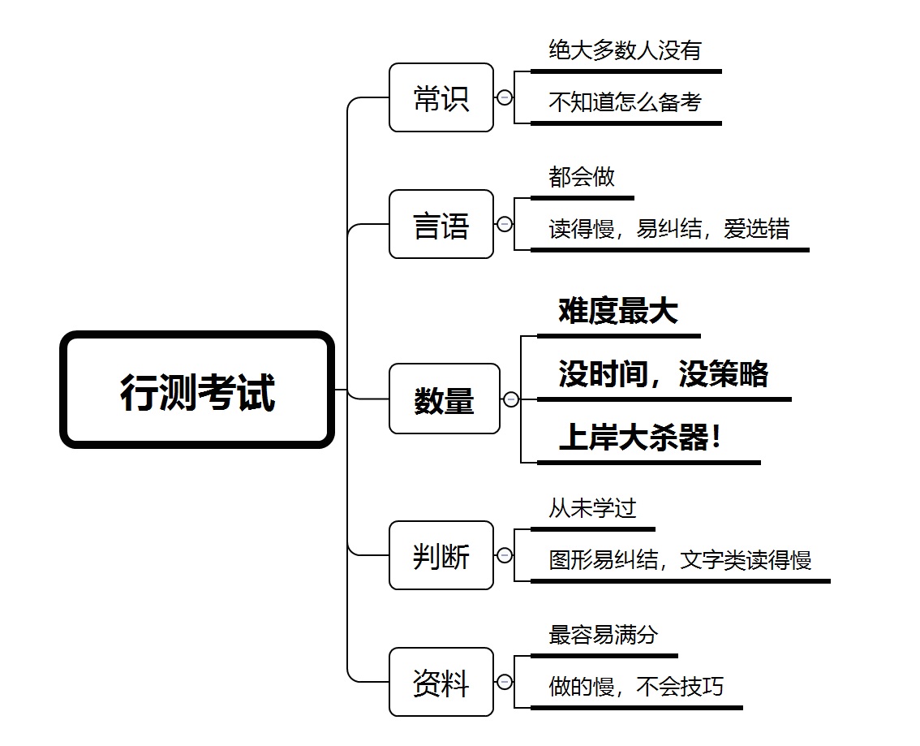

行测的目标75-82之间！可实现！

Slide 45
（一）公共科目笔试内容
行政职业能力测验为客观性试题，考试时限120分钟，满分100分。
申论为主观性试题，考试时限150分钟，满分100分。

Slide 46
（二）题型介绍-常识判断
主要测查报考者在政治、经济、文化、科技等方面应知应会的基本知识以及运用这些知识进行分析判断的基本能力。

Slide 47
例题1：发展必须是科学发展，必须坚定不移贯彻创新、协调、绿色、开放、共享的发展理念。下列与之有关的说法，正确的有几项？
①创新发展注重的是解决发展动力问题
②协调发展注重的是解决社会公平正义问题
③绿色发展注重的是解决人与自然和谐共生问题
④开放发展注重的是解决发展内外联动问题
⑤共享发展注重的是解决发展不平衡问题
A．1 B．2 C．3 D．4
（答案：C。创新发展注重的是解决发展动力问题；协调发展注重的是解决发展不平衡问题；绿色发展注重的是解决人与自然和谐共生问题；开放发展注重的是解决发展内外联动问题；共享发展注重的是解决社会公平正义问题。对比可知，语句②和语句⑤错误。因此，正确答案为C。）

Slide 48
例题2：“七一勋章”获得者都来自人民、植根人民，是立足本职、默默奉献的平凡英雄。他们的事迹可学可做，他们的精神可追可及。以下“七一勋章”获得者与其先进事迹表述对应正确的是：
A．张桂梅——坚持志愿服务十余载 群众心中的“活雷锋”
B．王兰花——点亮贫困山区女孩梦想的“校长妈妈”
C．孙景坤——公而忘私 永葆革命本色的战斗功臣
D．李宏塔——为国护海寸步不让 带领群众共同致富
（答案：C。部分“七一勋章”获得者的先进事迹分别是：王兰花——坚持志愿服务十余载 群众心中的“活雷锋”，张桂梅——点亮贫困山区女孩梦想的“校长妈妈”，孙景坤——公而忘私 永葆革命本色的战斗功臣，李宏塔——共产党人革命传统 优良家风的传承人。因此，正确答案为C。）

Slide 49
例题3：下列毛泽东诗词与创作背景对应正确的是：
A．宜将剩勇追穷寇，不可沽名学霸王——1949年解放南京
B．三十八年过去，弹指一挥间。可上九天揽月，可下五洋捉鳖，谈笑凯歌还——1941年延安整风运动
C．军叫工农革命，旗号镰刀斧头。匡庐一带不停留，要向潇湘直进——1948年淮海战役
D．金沙水拍云崖暖，大渡桥横铁索寒——1930年第一次反“围剿”
（答案：A。A选项，出自《七律·人民解放军占领南京》。1949年4月23日，解放军占领国民党统治中心南京，宣告延续22年的国民党反动统治覆灭。毛泽东得知捷报后，写下《七律·人民解放军占领南京》，用“宜将剩勇追穷寇，不可沽名学霸王”表达了将革命进行到底的决心。故A正确。
B选项，出自《水调歌头·重上井冈山》。1927年10月，毛泽东率秋收起义部队上井冈山，开辟了工农武装割据的道路。1965年5月，毛泽东又重上井冈山，写下这首词。故B错误。
C选项，出自《西江月·秋收起义》。1927年9月，毛泽东领导发动了秋收起义，在起义后几天写下了这首词。故C错误。
D选项，出自《七律·长征》。该诗作于1935年10月红军战士越过岷山后、长征即将胜利结束前不久的途中。长征是1934年第五次反“围剿”失败后开始的。故D错误。因此，正确答案为A。）

Slide 50
（二）题型介绍-言语理解与表达
主要测查报考者运用语言文字进行思考和交流、迅速准确地理解和把握文字材料内涵的能力。
包括根据材料查找主要信息及重要细节；
正确理解阅读材料中指定词语、语句的含义；
概括归纳阅读材料的中心、主旨；
判断新组成的语句与阅读材料原意是否一致；
根据上下文内容合理推断阅读材料中的隐含信息；
判断作者的态度、意图、倾向、目的；
准确、得体地遣词用字等。

Slide 51
例题1：环境保护主义是一种信念，是一种重建人与自然关系的强烈愿望。要实现这一愿望，就必须树立一种自然共同体的意识，即将人类在共同体中的征服者角色，变为这一共同体中的普通一员。它暗含着对每个成员的尊敬，也包括对这个共同体本身的尊敬。只有树立了这样的一种道德意识，人们才有可能在运用其在这一共同体中的权利时，感到所负有的对这个共同体的义务。这不仅依赖对自然本质的科学理解，也依赖在了解基础上建立起的对自然的感情。
文段最后一句话中的“这”指的是：
A．自然共同体意识的树立
B．对自然共同体的义务
C．热爱自然的感情
D．重建人与自然关系的愿望
（答案：A。首句指出环境保护主义“是一种重建人与自然关系的强烈愿望”，次句说明“要实现这一愿望，就必须树立一种自然共同体的意识”，第三句说明“只有树立了这样的一种道德意识”的重要意义，最后归结到“这不仅依赖……，也依赖……”，即实现这种意识的条件。因此，可知“这”指的是“自然共同体意识的树立”，正确答案为A。）

Slide 52
例题2：早在先秦时期，我国就逐渐形成了以炎黄华夏为凝聚核心、“五方之民”共天下的交融格局。秦国“书同文，车同轨，量同衡，行同伦”，开启了中国统一的多民族国家发展的历程。此后，无论哪个民族入主中原，都以统一天下为己任，都以中华文化的正统自居。分立如南北朝，都自诩中华正统；对峙如宋辽夏金，都被称为“桃花石”；统一如秦汉、隋唐、元明清，更是“六合同风，九州共贯”。秦汉雄风、大唐气象、康乾盛世，都是各民族共同铸就的历史。今天，我们实现中国梦，就要紧紧依靠各族人民的力量。
这段文字意在说明：
A．我们悠久的历史是各民族共同书写的
B．我们辽阔的疆域是各民族共同开拓的
C．我们灿烂的文化是各民族共同创造的
D．我们伟大的精神是各民族共同培育的
（答案：A。这段文字从中华民族历史发展的角度，说明我国各民族人民共同书写了中华民族悠久的历史。首句介绍先秦时期“开启了统一的多民族国家发展的历程”，次句以“此后，无论哪个民族入主中原，都以……”作为统摄，然后列举分立、对峙、统一等不同的历史格局下，各王朝的具体表现，论证此前观点。最后归结到“今天，我们实现中国梦，就要紧紧依靠各族人民的力量”这一认识。因此，这段文字意在说明“我们悠久的历史是各民族共同书写的”，正确答案为A。）

Slide 53
例题3：中国道路的成功开创不仅创造了中国奇迹，而且创造了中国经验。中国经验无疑是中国智慧的结晶，具有鲜明的______。但是，中国经验作为中国道路的积极成果，也是在遵循历史发展和现代化发展规律、吸收世界发展经验教训的基础上形成的，它是对人类文明发展进行探索的重要产物，反映了人类文明进步的规律，因而又具有一定的______。
依次填入画横线部分最恰当的一项是：
A．地域性 国际性 B．实践性 理论性
C．先进性 创新性 D．特殊性 普遍性
（答案：D。这段文字主要讲的是中国经验既具有中国特色，又反映了一般规律。第一空，中国经验是在开创中国道路的实践中取得的，所以具有“实践性”“特殊性”。“地域性”“先进性”与前文语境不符，故不选。第二空，中国经验吸收了世界发展的经验教训，又反映了人类文明进步的规律，所以具有“国际性”“普遍性”与“创新性”，其中“普遍性”最为合适。此处并没有强调“理论性”，故不选。综上，应填入“特殊性”“普遍性”，正确答案为D。）

Slide 54
例题4：准确、权威的信息不及时传播，虚假、歪曲的信息就会搞乱人心；积极、正确的思想舆论不发展壮大，消极、错误的言论观点就会肆虐______。这方面，主流媒体守土有责，更要守土尽责，及时提供更多真实客观、观点鲜明的信息内容，牢牢______舆论场主动权和主导权。主流媒体要敢于引导、善于疏导，原则问题要旗帜鲜明、立场坚定，一点都不能______。
依次填入画横线部分最恰当的一项是：
A．蔓延 守护 犹豫
B．扩散 占据 退缩
C．泛滥 掌握 含糊
D．滋生 控制 迟疑
（答案：C。这段文字主要说明主流媒体在宣传时应发挥的作用。根据语意，第一空所填动词的主语是“消极、错误的言论观点”，“蔓延”“扩散”“泛滥”合适；“滋生”意为发生、引起，不合适。第二空所填动词的宾语是“舆论场主动权和主导权”，填入“占据”“掌握”“控制”合适，表达主动性强；“守护”强调已有主动权，保护其不被夺走，不符语意，不合适。第三空指对待原则问题的态度，与“旗帜鲜明”“立场坚定”相对，“犹豫”“迟疑”“含糊”合适，“退缩”不合适。综上，应填入“泛滥”“掌握”“含糊”。因此，正确答案为C。）

Slide 55
（二）题型介绍-数量关系
主要测查报考者理解、把握事物间量化关系和解决数量关系问题的能力，主要涉及数据关系的分析、推理、判断、运算等。常用题型有数字推理和数学运算两种。

Slide 56
数字推理：每道题给出一个数列，但其中缺少一项，要求报考者仔细观察这个数列各数字之间的关系，找出其中的排列规律，然后从四个供选择的答案中选出最合适、最合理的一个来填补空缺项，使之符合原数列的排列规律。
例题：1 2 4 8 16 （ ）
A．16 B．24 C．32 D．36
（答案：C。原数列是一个等比数列，后一项是前一项的2倍，故正确答案为C。）

Slide 57
数学运算：每道题给出一个算术式子或者表达数量关系的一段文字，要求报考者熟练运用加、减、乘、除等基本运算法则，并利用其他基本数学知识计算或推出结果。

Slide 58
例题1：某单位的会议室有5排共40个座位，每排座位数相同。小张和小李随机入座，则他们坐在同一排的概率：
A．不高于15% B．高于15%但低于20%
C．正好为20% D．高于20%
（答案：B。根据题意可知，小张随机选一个位置就坐，那么小李可以选择的位置为39个，因此总情况数=40×39。要让他们恰好坐在同一排，应先从5排中选一排，再从这一排中选2个座位，符合条件的情况数=5×8×7，概率约为7/39=17.9%。因此，正确答案为B。）

Slide 59
例题2：甲、乙、丙、丁、戊5名职工参加党史知识测验，每人得分均不相同。甲和乙的平均分比丙多2分，丁和戊的平均分比丁多5分，甲、乙的平均分比丙、丁、戊的平均分多3分。问丙、丁、戊三人得分的排序为：
A．丙>丁>戊 B．丙>戊>丁
C．丁>丙>戊 D．戊>丙>丁
（答案：D。假设丙得分为x，则甲+乙=2x+4，（甲+乙）/2=（丙+丁+戊）/3+3，则丁+戊=2x-3；戊-丁=10，则戊=x+3.5，丁=x-6.5。因此，正确答案为D。）

Slide 60
（二）题型介绍-判断推理
判断推理主要测查报考者对各种事物关系的分析推理能力，主要涉及对图形、语词概念、事物关系和文字材料的理解、比较、组合、演绎和归纳等。常用题型有图形推理、定义判断、类比推理、逻辑判断四种。

Slide 61

图形推理：每道题给出一套或两套图形，要求报考者通过观察分析找出图形排列的规律，选出符合规律的一项。
例题：
（答案：B。黑点在正方形中顺时针移动。在第5个图形中，应该正好移动到左上角。）

Slide 62
定义判断：每道题先给出一个概念的定义，然后分别列出四种情况，要求报考者严格依据定义选出一个最符合或最不符合该定义的答案。
例题：党政机关公文是党政机关实施领导、履行职能、处理公务的具有特定效力和规范体式的文书。其中命令（令）适用于公布行政法规和规章、宣布施行重大强制性措施、批准授予和晋升衔级、嘉奖有关单位和人员。意见适用于对重要问题提出见解和处理办法。批复适用于答复下级机关请示事项。函适用于不相隶属机关之间商洽工作、询问和答复问题、请求批准和答复审批事项。
根据上述定义，下列选项中应添加“批复”的是：
A．《国务院办公厅关于进一步加强资本市场中小投资者合法权益保护工作的____》
B．《国务院办公厅关于黑龙江双鸭山经济开发区升级为国家级经济技术开发区的____》
C．《国务院关于同意设立陕西西咸新区的____》
D．《国务院关于在我国统一实行法定计量单位的____》
（答案：C。根据题干，“批复”的定义要点是：答复下级机关请示事项。C选项中，同意设立陕西西咸新区，属于答复下级机关请示，符合定义。因此，正确答案为C。）

Slide 63
类比推理：给出一组相关的词，要求通过观察分析，在备选答案中找出一组与之在逻辑关系上最为贴近或相似的词。
例题： 螺丝：螺帽
A．水杯：暖瓶 B．线：纽扣
C．插座：插头 D．筷：碗
（答案：C。螺丝和螺帽是一组必须配套使用的东西，选项C中插头与插座的关系与螺丝与螺帽的关系一样。）

Slide 64
逻辑判断：每道题给出一段陈述，这段陈述被假设是正确的，不容置疑的。要求报考者根据这段陈述，运用一定的逻辑推论，选择一个最恰当的答案。
例题：在一次考古发掘中，考古人员在一座唐代古墓中发现多片先秦时期的夔（音kuí）文陶片。对此，专家解释说，由于雨水冲刷等原因，这些先秦时期的陶片后来被冲至唐代的墓穴中。
以下哪项如果为真，最能质疑上述专家的观点？
A．在这座唐代古墓中还发现多件西汉时期的文物
B．这座唐代古墓保存完好，没有漏水、毁塌迹象
C．并非只有先秦时期才使用夔文，唐代文人以书写夔文为能事
D．唐代的墓葬风俗是将墓主生前喜爱的物品随同墓主一同下葬
（答案：B。该选项中“古墓保存完好，没有漏水、毁塌迹象”从根本上排除了“雨水冲刷”的可能性，最能质疑专家的观点。）

Slide 65
（二）题型介绍-资料分析
主要测查报考者对文字、数字、图表等统计性资料的综合理解与分析加工能力。

Slide 66
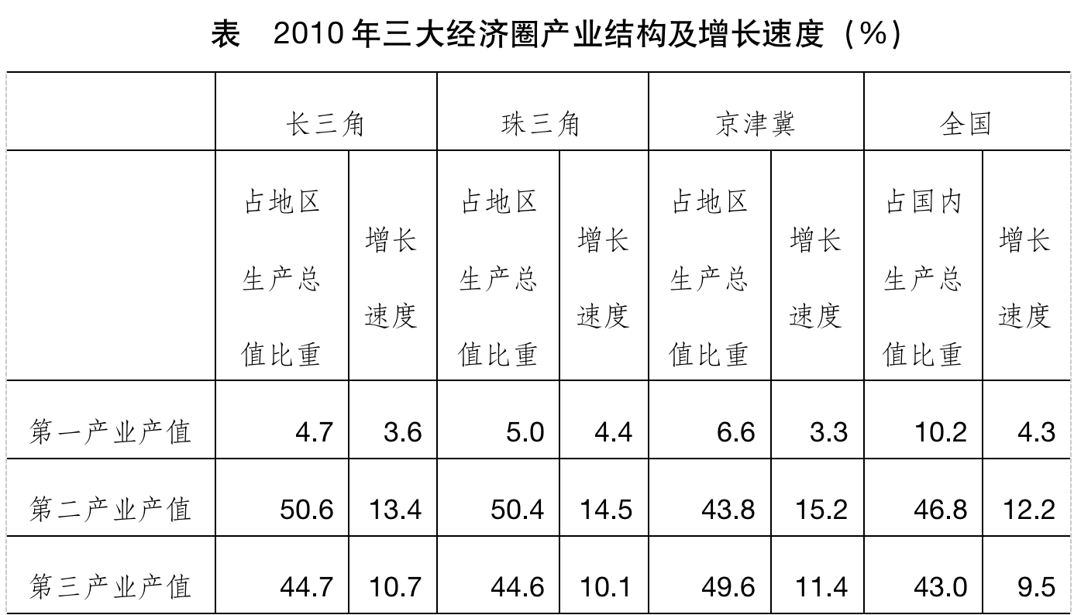
例题：根据以下资料回答问题：
三大经济圈中，2010年三次产业增长速度均超过全国平均水平的有几个？
A．0 B．1
C．2 D．3
（答案：B。通过比较表格提供的数字，可以看出，三次产业增长速度均超过全国平均水平的只有珠三角，故正确答案为B。)

Slide 67
申论介绍
申论试卷由注意事项、给定资料和作答要求三部分组成。申论考试按照省市级和县乡级职位的不同要求，分别命制试题。主要测查报考者的阅读理解能力、综合分析能力、提出和解决问题能力、贯彻执行能力、依法办事能力、公共服务能力、文字表达能力和应用写作能力。

Slide 68
阅读理解能力——要求全面把握给定资料的内容，准确理解给定资料的含义，准确提炼事实所包含的观点，并揭示所反映的本质问题。
综合分析能力——要求对给定资料的全部或部分的内容、观点或问题进行分析和归纳，多角度地思考资料内容，作出合理的推断或评价。
提出和解决问题能力——要求借助自身的实践经验或生活体验，在对给定资料理解分析的基础上，发现和界定问题，作出评估或权衡，提出解决问题的方案或措施。

Slide 69
贯彻执行能力——要求能够准确理解工作目标和组织意图，遵循依法行政的原则，根据客观实际情况，及时有效地完成任务。
依法办事能力——遵循依法行政的原则，综合运用恰当有效的方法完成任务、解决问题、实现目标。
公共服务能力——能够全面准确了解公众需求和愿望，灵活运用各种措施和办法为公众提供优质、高效、便捷的服务。
文字表达能力——要求熟练使用指定的语种，运用说明、陈述、议论等方式，准确规范、简明畅达地表述思想观点。
应用写作能力——要求能够结合材料，根据工作任务，恰当组织语言，准确、得体、有条理地进行书面表达。

Slide 70
四维度学习法
题干解剖透
选项分析透
题型套路背
技巧提升练

Slide 71
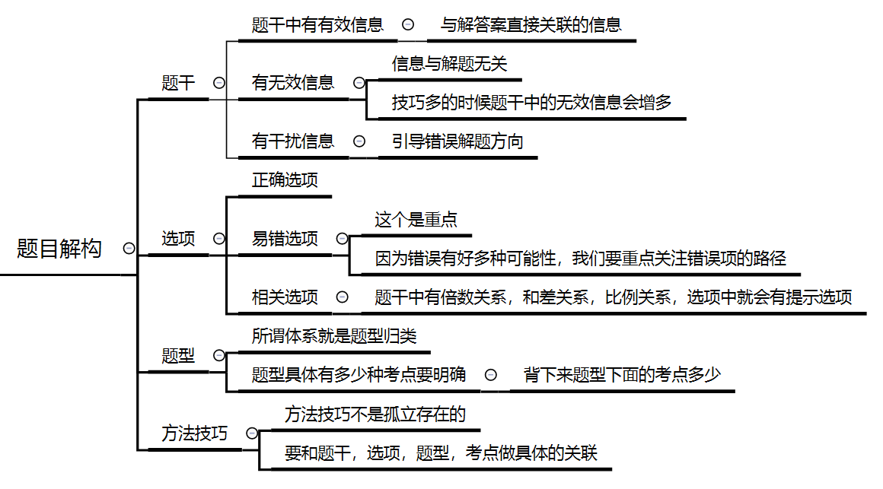

Slide 72
你看到这个题目是啥想法？
有A、B两瓶混合液，A瓶中水、油、醋的比例为3：8：5，B瓶中水、油、醋的比例为1：2：3,将A、B两瓶混合液倒在一起后，得到的混合液中水、油、醋的比例可能为（ ） A. 4：5：2 B. 2：3：5 C. 3：7：7 D. 1：3：1

Slide 73
你看到这个题目是啥想法？
有A、B两瓶混合液，A瓶中水、油、醋的比例为3：8：5，B瓶中水、油、醋的比例为1：2：3,将A、B两瓶混合液倒在一起后，得到的混合液中水、油、醋的比例可能为（ ） A. 4：5：2 B. 2：3：5 C. 3：7：7 D. 1：3：1

Slide 74
已知赵先生的年龄是钱先生年龄的2倍，钱先生比孙先生小7岁，三位先生的年龄之和是小于70的素数，且素数的各位数字之和为13，那么，赵、钱、孙三位先生的年龄分别为( )。 A. 30岁，15岁，22岁 B. 36岁，18岁，13岁 C. 28岁，14岁，25岁 D. 14岁，7岁，46岁

Slide 75
已知赵先生的年龄是钱先生年龄的2倍，钱先生比孙先生小7岁，三位先生的年龄之和是小于70的素数，且素数的各位数字之和为13，那么，赵、钱、孙三位先生的年龄分别为( )。 A. 30岁，15岁，22岁 B. 36岁，18岁，13岁 C. 28岁，14岁，25岁 D. 14岁，7岁，46岁

Slide 76
袋中有24个球，除颜色黑白差别之外完全相同，从中摸出一球，若摸出白球的概率比摸出黑球的概率大1/6，则袋中有几个白球？
A.8
B.10
C.12
D.14

Slide 77
袋中有24个球，除颜色黑白差别之外完全相同，从中摸出一球，若摸出白球的概率比摸出黑球的概率大1/6，则袋中有几个白球？
A.8
B.10
C.12
D.14

Slide 78
现有浓度为15%和30%的盐水若干，如要配出600克浓度为25%的盐水，则分别需要浓度为15%和30%的盐水多少克（ ）
A.100、300
B.200、400
C.300、600
D.400、800

Slide 79
现有浓度为15%和30%的盐水若干，如要配出600克浓度为25%的盐水，则分别需要浓度为15%和30%的盐水多少克（ ）
A.100、300
B.200、400
C.300、600
D.400、800
①找到等量关系
②时刻结合选项

Slide 80
一家三口，妈妈比儿子大26岁，爸爸比儿子大33岁。1995年，一家三口的年龄之和为62。那么，2018年儿子、妈妈和爸爸的年龄分别是（ ）。
A. 23，51，57
B. 24，50，57
C. 25，51，57
D. 26，52，58

Slide 81
一家三口，妈妈比儿子大26岁，爸爸比儿子大33岁。1995年，一家三口的年龄之和为62。那么，2018年儿子、妈妈和爸爸的年龄分别是（ ）。
A. 23，51，57
B. 24，50，57
C. 25，51，57
D. 26，52，58
①找到相关等量关系
②时刻结合选项

Slide 82
命题人分析

Slide 83
命题人是怎么命题的？
命题人怎么设置选项？
有没有什么规律？
命题有没有一个题源？

Slide 84
【例1】有四个数，其中每三个数的和分别是45，46，49，52，那么这四个数中最小的一个数是多少？
A.12
B.18
C.36
D.45

Slide 85
【例1】有四个数，其中每三个数的和分别是45，46，49，52，那么这四个数中最小的一个数是多少？
A.12
B.18
C.36
D.45

Slide 86
【例2】植树节期间，某单位购进一批树苗，在林场工人的指导下组织员工植树造林。假设植树的成活率为80%，那么，该单位职工小张种植3棵树苗，至少成活2棵的概率是：
A.27/125
B.48/125
C.64/125
D.112/125

Slide 87
【例2】植树节期间，某单位购进一批树苗，在林场工人的指导下组织员工植树造林。假设植树的成活率为80%，那么，该单位职工小张种植3棵树苗，至少成活2棵的概率是：
A.27/125
B.48/125
C.64/125
D.112/125

Slide 88
一、公务员&选调生
二、笔试大纲解剖
三、高效备考策略

Slide 89
1、项目备考时间轴
一月 | 二月 | 三月 | 四月 | 五月 | 六月 | 七月 | 八月 | 九月 | 十月 | 十一月 | 十二月
公安院校联考 |  | 公务员联考 事业单位上半年联考 | 国家电网考试 | 部分省份有事业单位散招公告及地方性国企招考 |  |  |  |  | 事业单位下半年联考 | 国家公务员考试 | 军队文职考试 国家电网考试
选调生考试 |  |  | 三支一扶考试多几种在这几个月（各省单独考） |  |  |  |  |  | 选调生考试
 |  |  | 银行春招、农信社 |  |  |  |  | 银行秋招、农信社
大四上学期可以参加国家公务员、选调生、军队文职、银行秋招、事业单位下半年联考；如果是电气专业学生可以报考国家电网考试；
大四下学期可参加省公务员考试、事业单位上半年联考；
如果学历比较低，公务员及事业单位没有岗位，可以选择报考三支一扶（部分省份限制应届生身份）；
事业单位及国企类公告散招较多，及时关注公告，有符合自身条件的岗位及时备考
行测/职测科目基本各项目通用，所以可以先备考公务员，结束后补充综合应用知识备考事业单位，其他散招类考试如果涉及到公基或者其他专业知识及时补充

Slide 90
2、考试分类与对比
分类 对比 | 编制类考试 |  | 非编制类考试
 | 公务员 （含选调生、公安联考） | 事业单位 | 军队文职 | 三支一扶 | 国企
性质 | 行政编制 | 事业编制 | 委任制和聘用制 | 政策性岗位 （参照事业编制管理） | 合同制
岗位优势 | 工作稳定，社会地位高 晋升空间大 | 工作稳定，招考机会多 | 属于国家工作人员 享有军队相关待遇，有保障 | 部分地区落实事业编，定向招录 考公加分 | 综合收入高，平台优势强
福利待遇 | 一般六险二金+补贴 综合年薪8w-20w | 一般五险二金 综合年薪6w-15w | 一般六险二金+补贴 综合年薪11w-20w | 一般五险一金 综合年薪6w-10w | 一般六险二金 综合年薪15w-30w
发展空间 | 编制稳定 有明确的晋升时间和方向 公务员显著优势之一 | 编制稳定 岗位级别从一级到九级 晋升路线比较明确 | 军队编制 分为管理岗和技术岗 有明确晋升路线，一般2-5年可晋升 | 服务期满后有机会被聘用为服务地乡镇事业单位编制人员 可报考公务员定向岗位 | 内部竞聘方式实现晋升 个人能力、业绩、工作年限 是重要影响因素
考试时间 | 国考：每年11月底 省考：每年3月中下旬 选调生：每年10月-次年3月 公安联考：每年1月上旬 | 全国联考：上半年3月 下半年10月 地方：几乎每月均有考试 | 每年12月 | 每年3月-8月 | 烟草：2月-6月 电网：4月和12月 银行：4月-6月、9月-12月 三大运营商：3月-5月、9月-11月
考试内容 | 国省考：行测+申论 选调生：主要考察行测+申论 公安联考：行测+申论+公安专业课 | 公基/职测/综应 | 公共科目+专业科目 公共科目：基本知识+岗位能力 专业科目：26个专业考其中之一 （依据岗位要求） | 公基/行测/三农/写作/专业知识 | 行测/申论/公基/行业/专业知识/企业文化

Slide 91
3、应届生身份备考优势
政策优势：考公考编中，很大一部分岗位是专门针对应届毕业生设置的，竞争压力小，上岸概率更大。国家电网、部分省份三支一扶，国企类项目只有应届生可以报考；
可突破户籍限制：除专业限制外，户籍限制也是常见的报考难题。但应届生在选择范围上更大，部分地区对应届生报考没有户籍限制；
学习能力强：刚完成学业，仍保持着良好的学习能力和理解记忆能力，且专业知识储备相对较新且全面。
时间和精力充足：尚未进入职场的应届生可以全身心地投入到备考中，有更多时间和精力进行系统复习。可以利用学校的图书馆、自习室等资源，提高学习效率。

Slide 92
4：把握住每一次入编的机会
项目 | 每年公告个数 （单位：个） | 每年招考规模 （单位：万人） | 考试机会 （单位：次）
国考 | 1 | 3w-4w | 1
省考 | 32 | 16w-20w | 4
选调生 | 49 | 3.1w | 49
公安联考（第1批） | 1 | 0.3w | 1
事业单位 | 2000+ | 35w | 20+
军队文职 | 1 | 3w-6w | 1
三支一扶 | 32 | 3w-4w | 10+
大学生村官 | 50+ | 1w-2w | 50
西部计划 | 32 | 2w-4w | 1
国企 | 5000+ | 70w | 30+
合计 | 7200+ | 100w+ | 150+

Slide 93
关于高效备考，要前置想清楚的5个问题
是不是确定要考公务员？
是否预想过备考过程中会遇到哪些问题？
是否有设计解决问题的策略和方法？
是否知道成功上岸的技巧？
是否能接受失利带来的痛苦？

Slide 94
关于高效备考，要前置想清楚的5个问题
是不是确定要考公务员？
是否预想过备考过程中会遇到哪些问题？
是否有设计解决问题的策略和方法？
是否知道成功上岸的技巧？
是否能接受失利带来的痛苦？

Slide 95



Slide 96
关于高效备考，要前置想清楚的5个问题
是不是确定要考公务员？
是否预想过备考过程中会遇到哪些问题？
是否有设计解决问题的策略和方法？
是否知道成功上岸的技巧？
是否能接受失利带来的痛苦？

Slide 97
备考过程中常见的10大问题
备考开始，直接做套题
备考过程中，只偏爱其中某一个科目
行测机械的刷题，不会总结，提炼
行测做了很多题，速度一直上不来
20道题，需要做1小时，做出来没答案，再重复做
言语理解不论做多少，还是一直有错，总是不甘心
每次错的题，都错在粗心大意
资料分析计算时，用技巧，错，不用技巧，慢
题目总是读不懂，浪费了很长时间，总是在反反复复直到读懂
申论一篇都不想写，总觉得自己还不错

Slide 98
关于高效备考，要前置想清楚的5个问题
是不是确定要考公务员？
是否预想过备考过程中会遇到哪些问题？
是否有设计解决问题的策略和方法？
是否知道成功上岸的技巧？
是否能接受失利带来的痛苦？

Slide 99
一、公务员&选调生
二、笔试大纲解剖
三、高效备考策略

Slide 100


